Slide 1
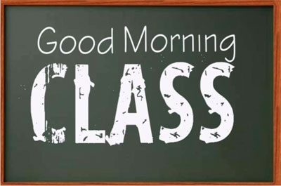

Slide 2
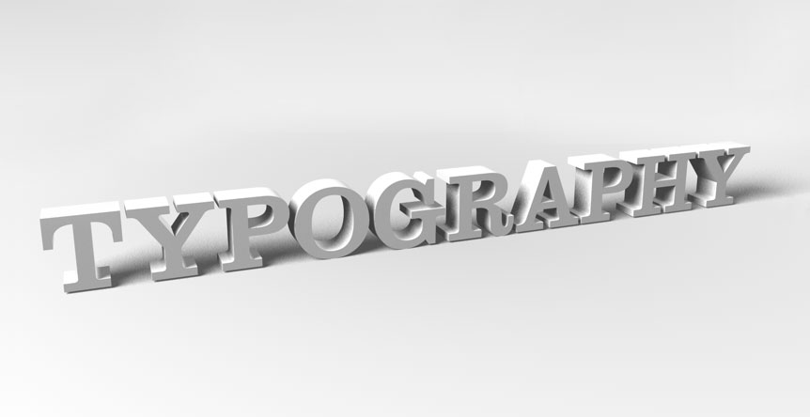
Tipografi Lanjut / Typography for Application
Enviromental Typography
(Anamorphic)
Typography for Application
Ratno suprapto, M.Ds
Minggu #10

Slide 3
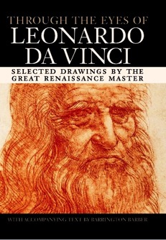
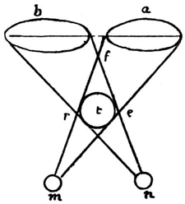
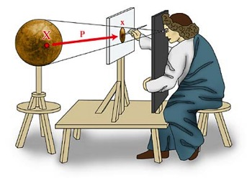
Anamorfisme berarti penyajian perspetif atau proyeksi yang terdistorsi.
Lebih khusus istilah ini mengacu kepada imaji yang terdistorsi sedemikian rupa hingga hanya akan terlihat normal jika dilihat dari sudut tertentu.
Leonardo's Eye (Leonardo da Vinci, sekitar 1485) adalah salah satu contoh karya anamorfosis tertua yang pernah ditemukan.
Tipografi Lanjut / Typography for Application

Slide 4
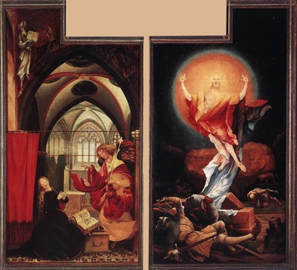
Selama abad 17th, Mural trompe l'oeil di masa Barok sering menggunakan teknik ini untuk mendapatkan kombinasi arsitektural yang sempurna dengan ilusi visual.
Saat pengunjung melihat bangunan dari sudut yang tepat, maka bangunan tersebut akan menyatu dengan lukisan dekoratif yang ada.
Tipografi Lanjut / Typography for Application

Slide 5
Kubah dan rangka langit-langit dari Gereja St. Ignazio di Roma Rome, yang dilukis oleh Andrea Pozzo, memperlihatkan contoh ilusi ini.
Diawali oleh kekhawatiran kubah yang terlalu tinggi akan mengganggu pencahayaan untuk bangunan di sekitar, maka Pozzo ditugaskan untuk membuat ilusi kubah tersebut dari pada harus membangun kubah yang sebenarnya.
Bagaimanapun, karena karya ini tetap bersifat dwimatra, hanya pada titik tertentu saja pengunjung bisa merasakan kubah ini benar-benar nyata.
Tipografi Lanjut / Typography for Application

Slide 6
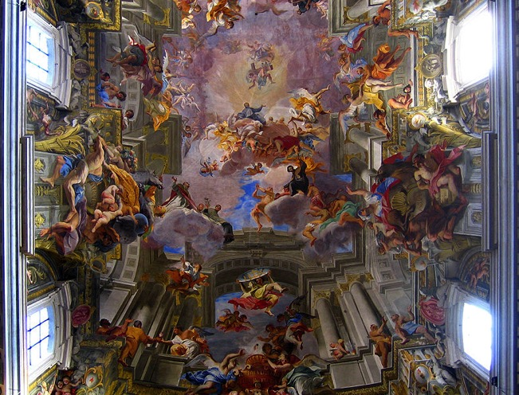
Tipografi Lanjut / Typography for Application
Lukisan Andrea Pozzo di langit-langit gereja St. Ignazio

Slide 7
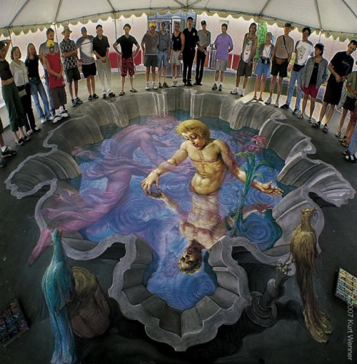
Tipografi Lanjut / Typography for Application
Contoh aplikasi visual Anamorphic Art

Slide 8
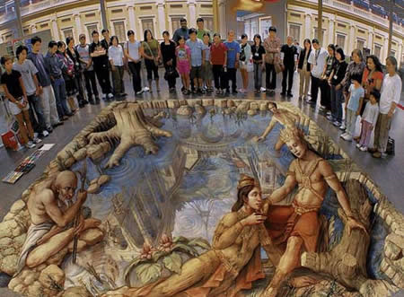
Tipografi Lanjut / Typography for Application
Contoh aplikasi visual Anamorphic Art

Slide 9
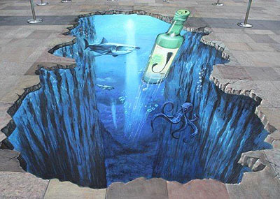
Tipografi Lanjut / Typography for Application
Contoh aplikasi visual Anamorphic Art

Slide 10
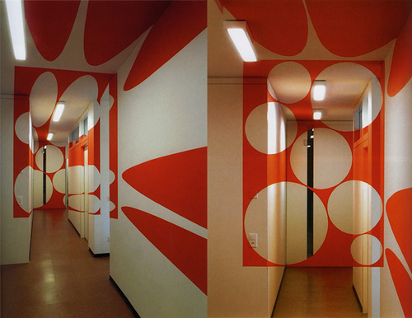
Tampak samping/titik objek memudar
Tampak Depan/titik objek memusat
Tipografi Lanjut / Typography for Application
Contoh aplikasi visual Anamorphic Art

Slide 11
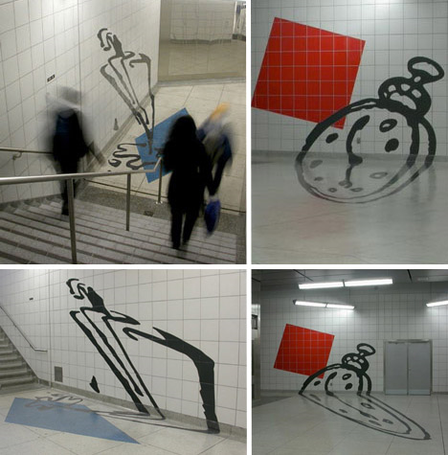
Tampak samping/titik objek memudar
Tampak Depan/titik objek memusat
Tipografi Lanjut / Typography for Application
Contoh aplikasi visual Anamorphic Art

Slide 12

Tipografi merupakan suatu bagian dari unsur desain.
Begitu banyak ide yang diaplikasikan dari tipografi pada bentuk-bentuk desain dan media komunikasi.
Tipografi Lanjut / Typography for Application

Slide 13
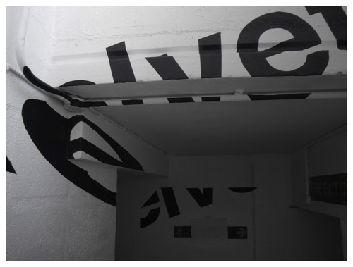
Dalam tipografi terdapat aplikasi font dengan nama enviromental typography atau tampilan objek tipografi yang diaplikasikan menyatu dengan lingkungan.
Tipografi Lanjut / Typography for Application

Slide 14
Tipografi tersebut dinamakan anamorphic.
Anamorphic merupakan bentuk tipografi spasial yang cukup menarik karena memanfaatkan perspektif, dan membutuhkan titik sudut pandang para pengunjung atau orang yang melihat untuk berdiri pada titik tertentu agar bisa melihat seluruh gambar, atau kata yang ditampilkan.
Tipografi Lanjut / Typography for Application

Slide 15
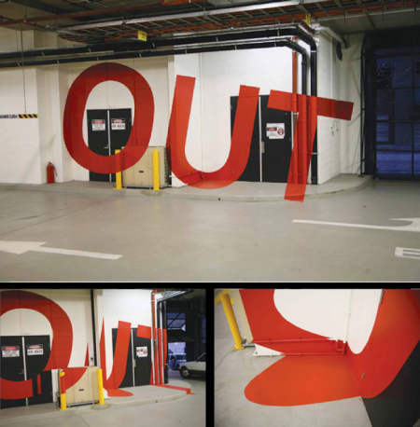
Contoh aplikasi visual Anamorphic Typography
Tampak Depan/titik objek memusat
Tipografi Lanjut / Typography for Application
Tampak samping/titik objek memudar

Slide 16
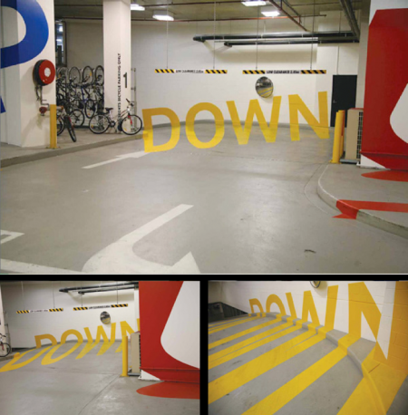
Contoh aplikasi visual Anamorphic Typography
Tampak Depan/titik objek memusat
Tipografi Lanjut / Typography for Application
Tampak samping/titik objek memudar

Slide 17
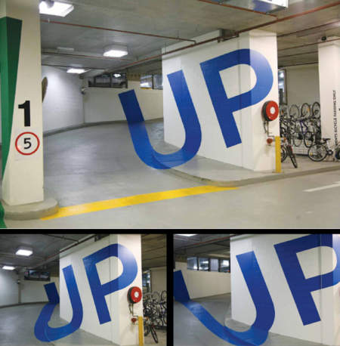
Contoh aplikasi visual Anamorphic Typography
Tampak Depan/titik objek memusat
Tipografi Lanjut / Typography for Application
Tampak samping/titik objek memudar

Slide 18
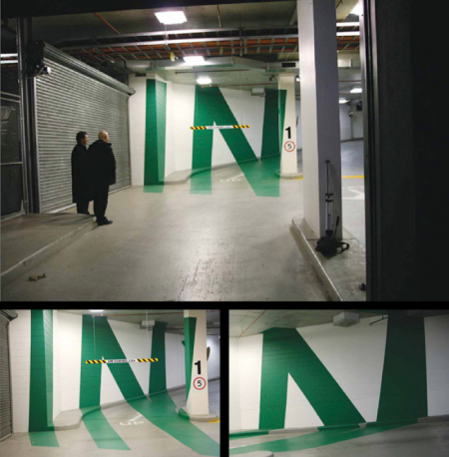
Contoh aplikasi visual Anamorphic Typography
Tampak Depan/titik objek memusat
Tipografi Lanjut / Typography for Application
Tampak samping/titik objek memudar

Slide 19
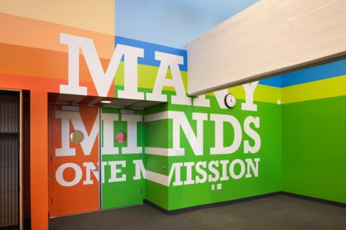
Contoh aplikasi visual Anamorphic Typography
Tampak samping/titik objek memudar
Tipografi Lanjut / Typography for Application

Slide 20
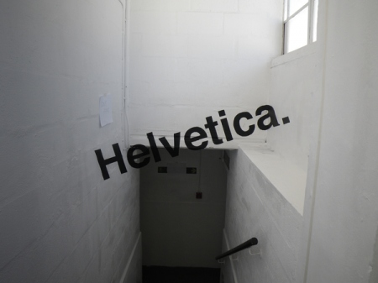
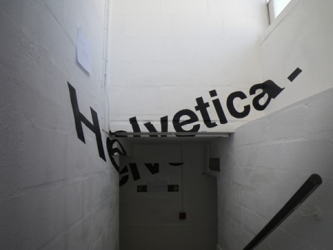
Contoh aplikasi visual Anamorphic Typography
Tampak Depan/titik objek memusat
Tampak samping/titik objek memudar
Tipografi Lanjut / Typography for Application

Slide 21
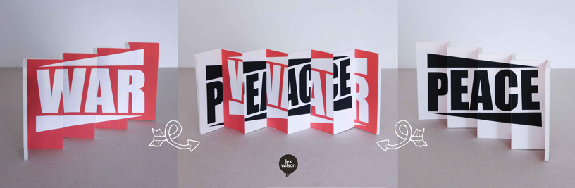
Contoh aplikasi visual Anamorphic Typography
Tampak samping/titik objek memudar
Tipografi Lanjut / Typography for Application

Slide 22
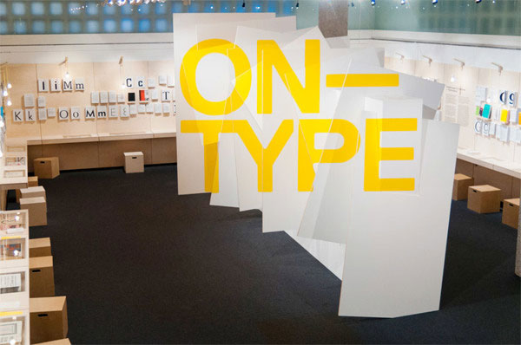
Contoh aplikasi visual Anamorphic Typography
Tipografi Lanjut / Typography for Application

Slide 23
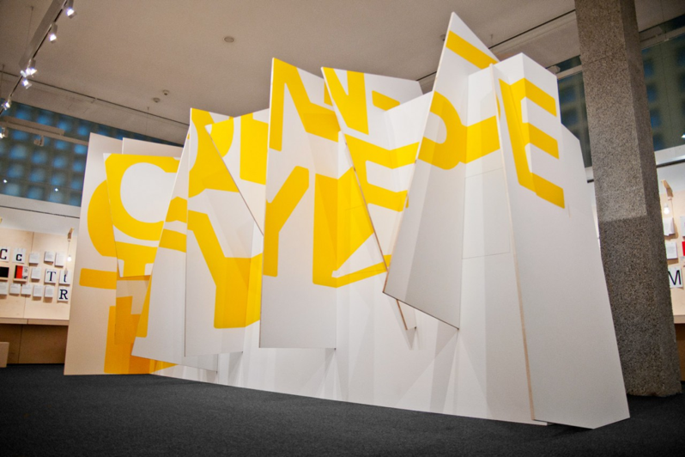
Contoh aplikasi visual Anamorphic Typography
Tipografi Lanjut / Typography for Application

Slide 24
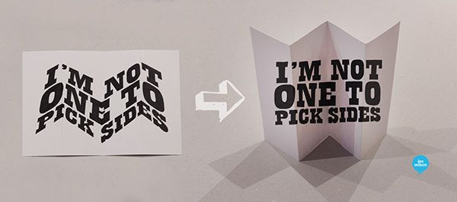
Contoh aplikasi visual Anamorphic Typography
Tipografi Lanjut / Typography for Application

Slide 25
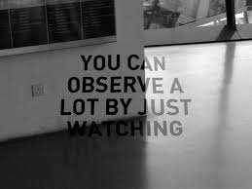
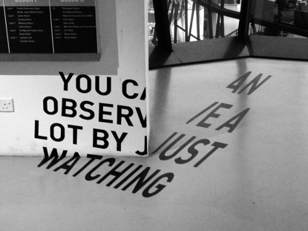
Contoh aplikasi visual Anamorphic Typography
Tipografi Lanjut / Typography for Application

Slide 26
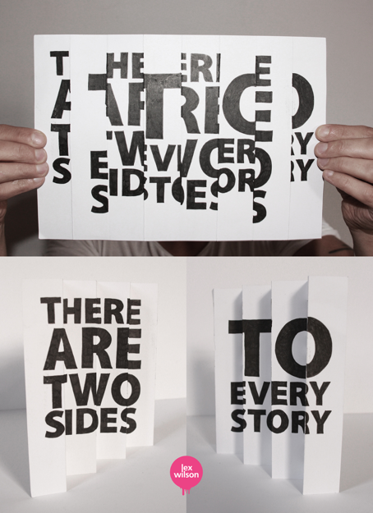
Contoh aplikasi visual Anamorphic Typography
Tipografi Lanjut / Typography for Application

Slide 27
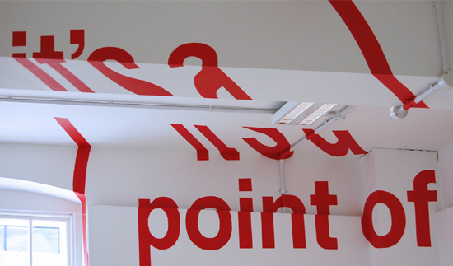
Contoh aplikasi visual Anamorphic Typography
Tipografi Lanjut / Typography for Application

Slide 28
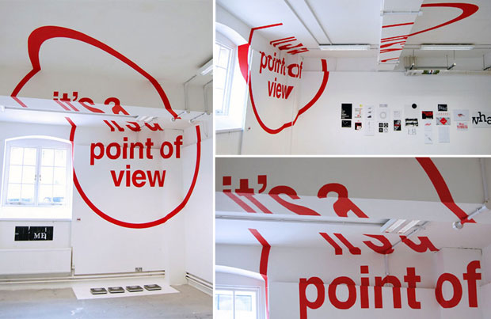
Contoh aplikasi visual Anamorphic Typography
Tipografi Lanjut / Typography for Application

Slide 29
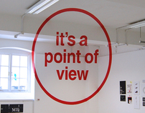
Contoh aplikasi visual Anamorphic Typography
Tipografi Lanjut / Typography for Application

Slide 30
TUGAS
Buatlah suatu konsep desain dan aplikasi anamorphic typography dengan tema branding, diantaranya;
Logo type, brand name + Tagline
(contoh; TELKOM, The world in your Hand)
(contoh; BANDUNG, Paris van Java)
(contoh; NOKIA, Connecting People)
Buatlah Brand Name Sendiri.
Aplikasi:
Signage (infographic) in door atau out door
1.Identification Sign
2.Information Sign
3.Directional Sign
Output;
Digital/PDF
Tipografi Lanjut / Typography for Application

Slide 31
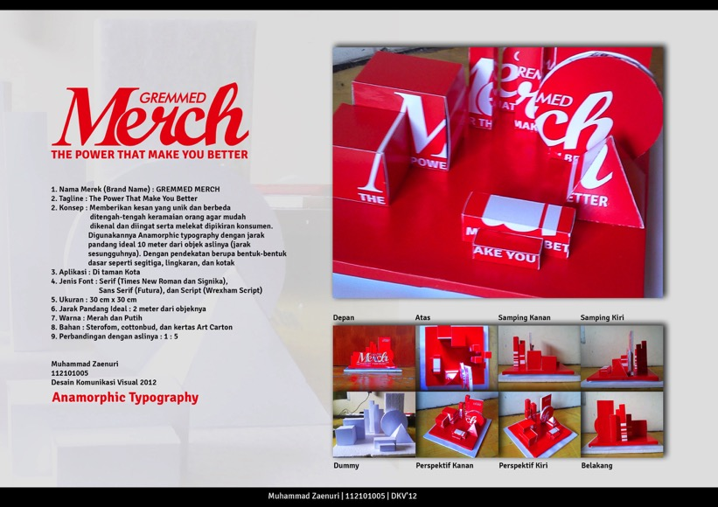
Contoh aplikasi visual Anamorphic Typography
Tipografi Lanjut / Typography for Application

Slide 32
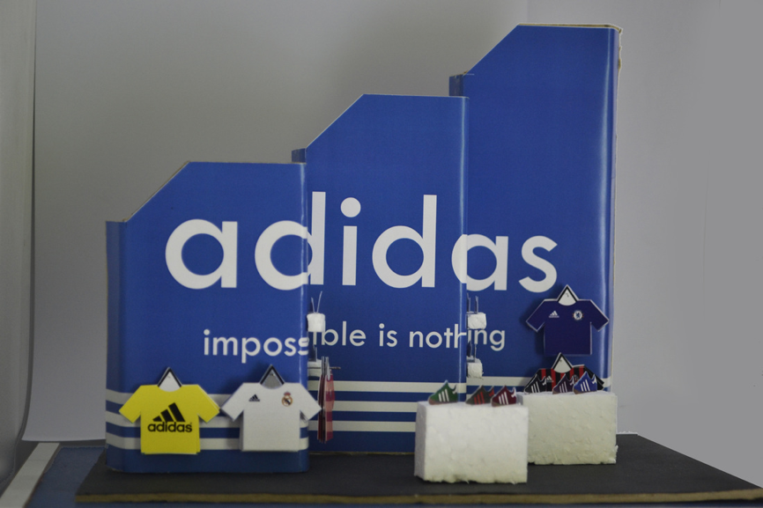
Contoh aplikasi visual Anamorphic Typography
Tipografi Lanjut / Typography for Application

Slide 33
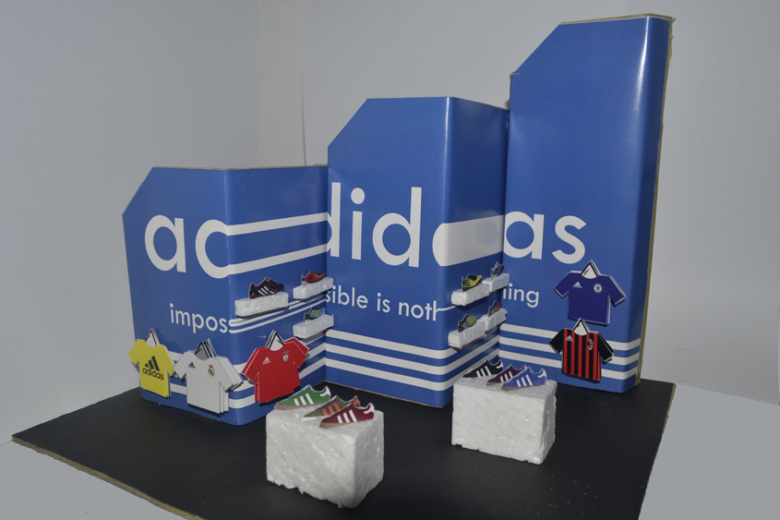
Contoh aplikasi visual Anamorphic Typography
Tipografi Lanjut / Typography for Application

